Slide 1

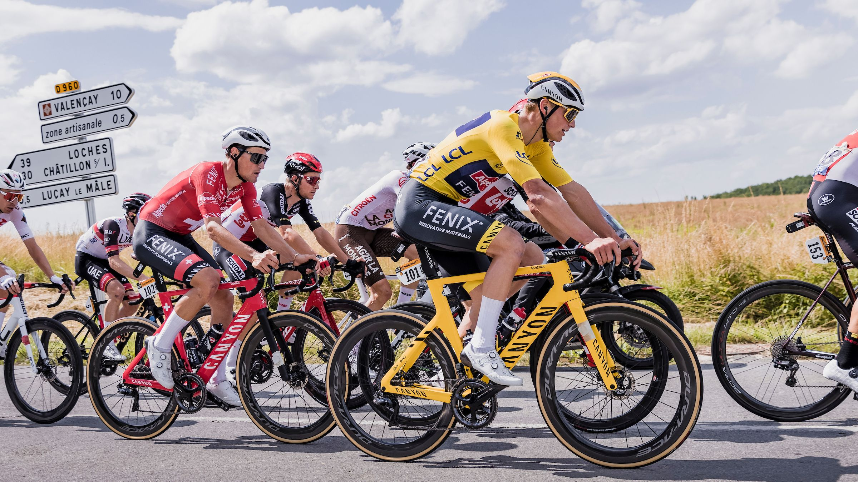
Tour de France
Wouter vd Wee

Slide 2
Inhoudsopgave
Dataset kwaliteit
Etappe informatie
Top 10 renners
Recentelijke top teams
Advies

Slide 3
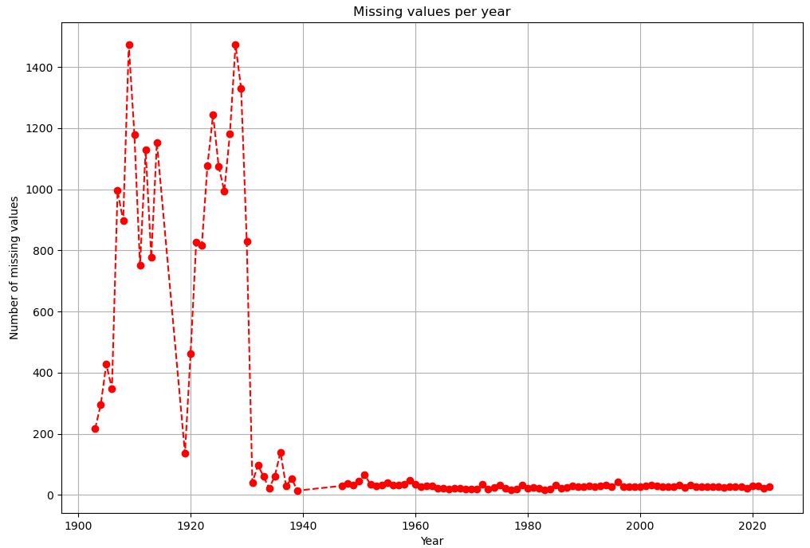
Dataset kwaliteit

Slide 4
Dataset kwaliteit
Stages
0 missing values
Results
2428 edities
2428 jaren
2428 etappes
3833 ranks
2428 riders
5171 leeftijden
24274 teams
3869 tijden

Slide 5
Dataset kwaliteit
Stages
0 missing values
Results
2428 edities
2428 jaren
2428 etappes
3833 ranks
2428 riders
5171 leeftijden
24274 teams
3869 tijden
Vind team gebaseerd op vorige edities
Interpoleer rank
Interpoleer tijd
Transformeer foutieve data regels

Slide 6
Dataset kwaliteit
Stages
0 missing values
Results
0 edities
0 jaren
0 etappes
573 ranks
0 riders
13 leeftijden
3 teams
573 tijden

Slide 7
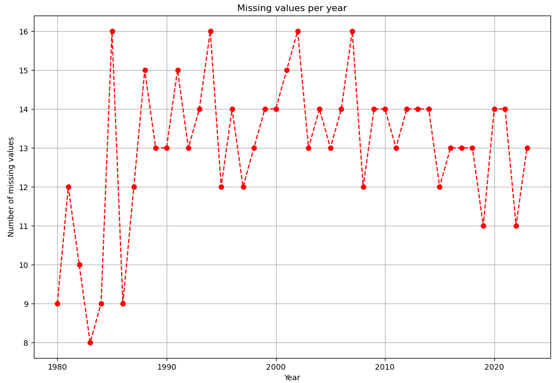
Dataset kwaliteit

Slide 8
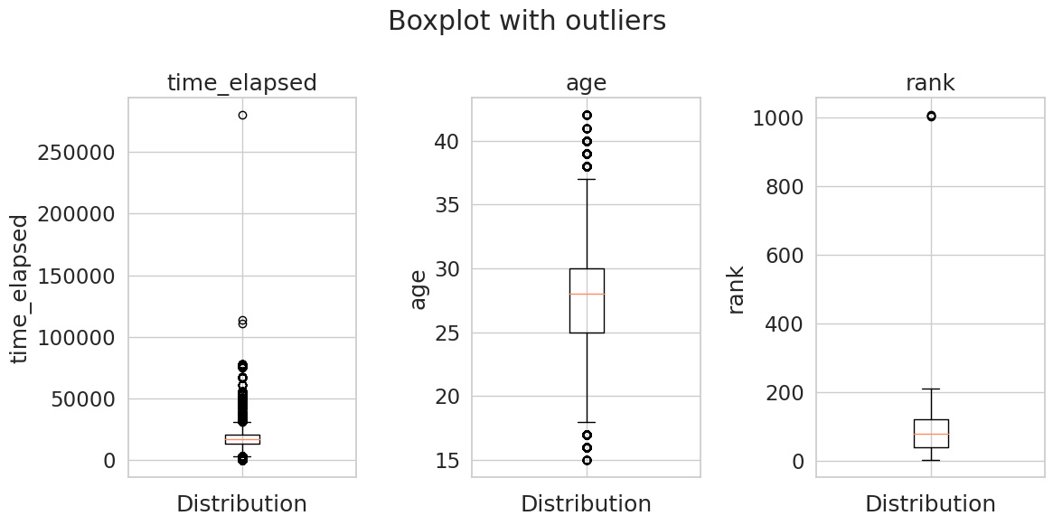
Data kwaliteit

Slide 9
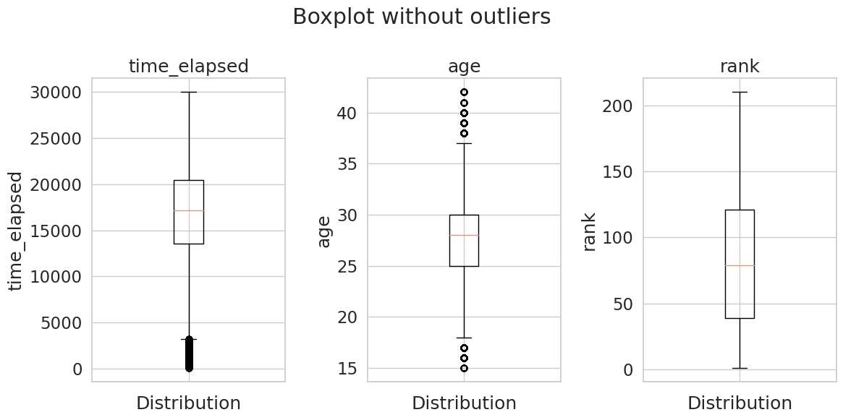
Data kwaliteit

Slide 10
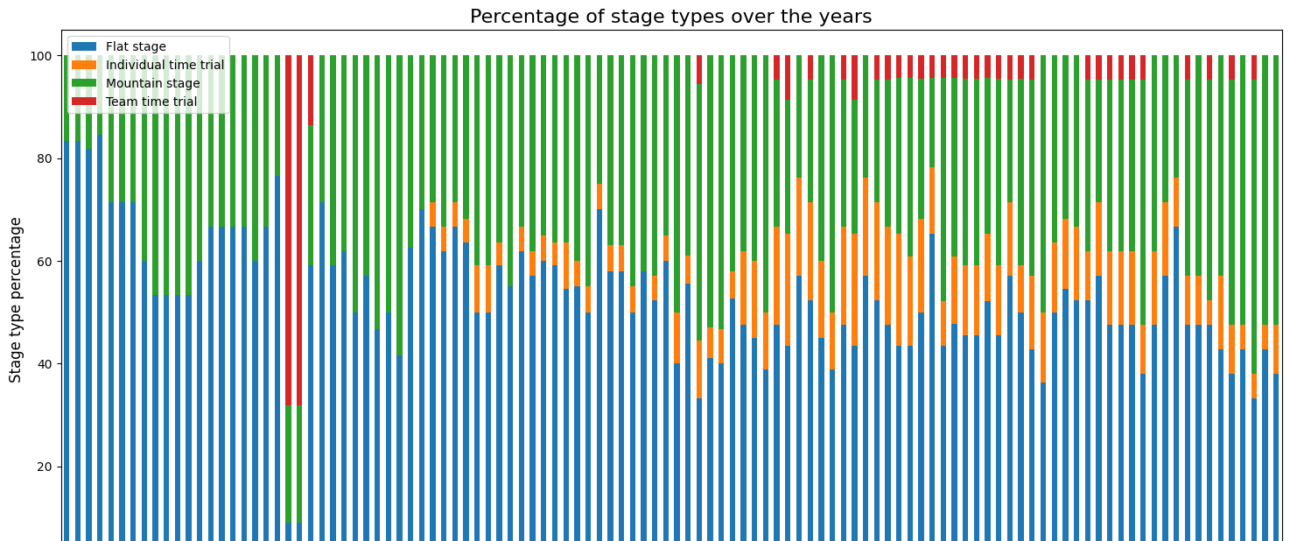
Etappe type

Slide 11
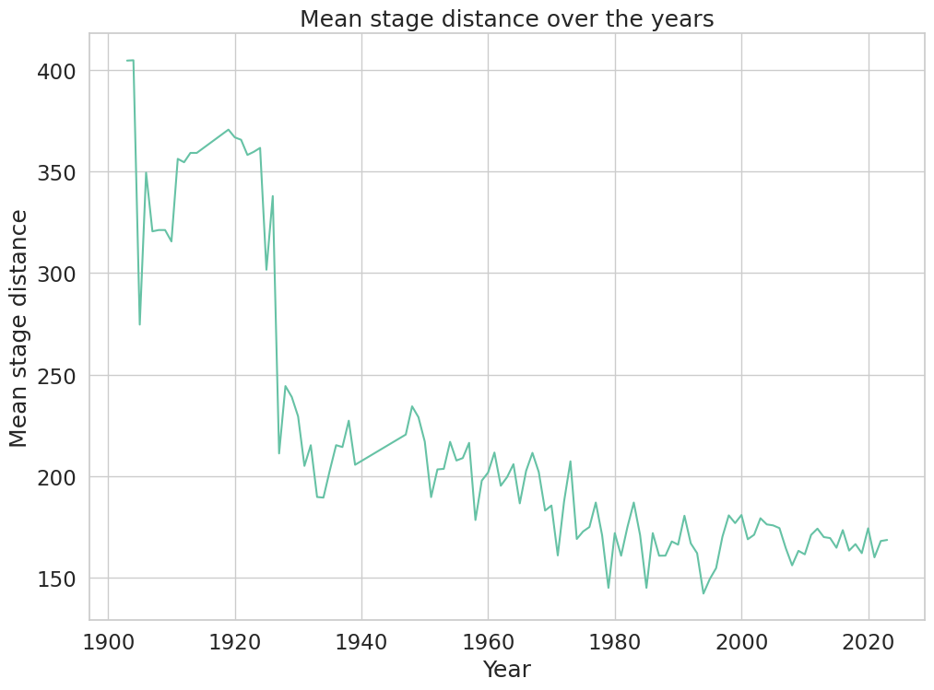
Etappe afstand

Slide 12
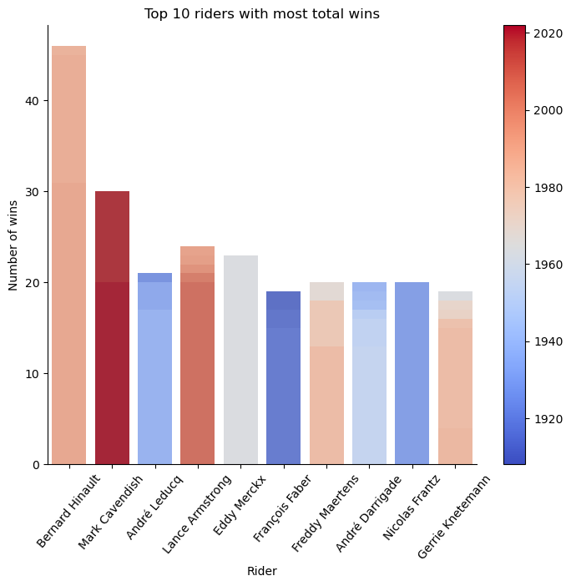
Top 10 renners

Slide 13
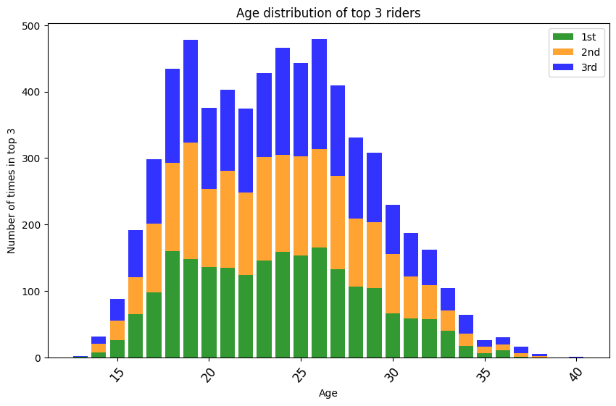
Top 10 riders

Slide 14
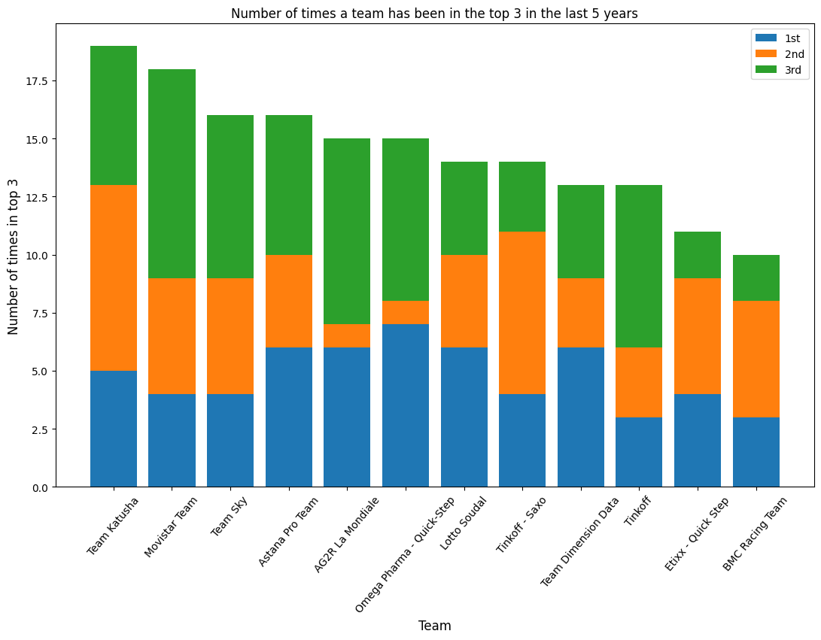
Top teams

Slide 15
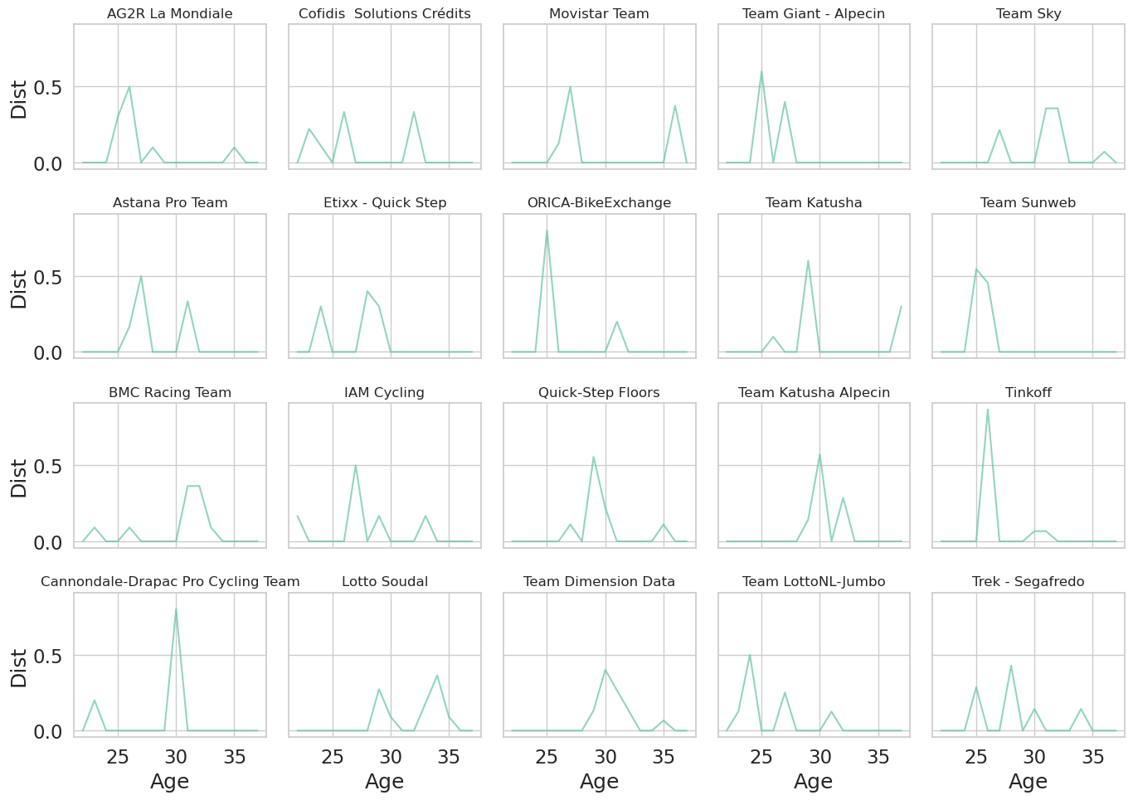
Leeftijden top teams

Slide 16
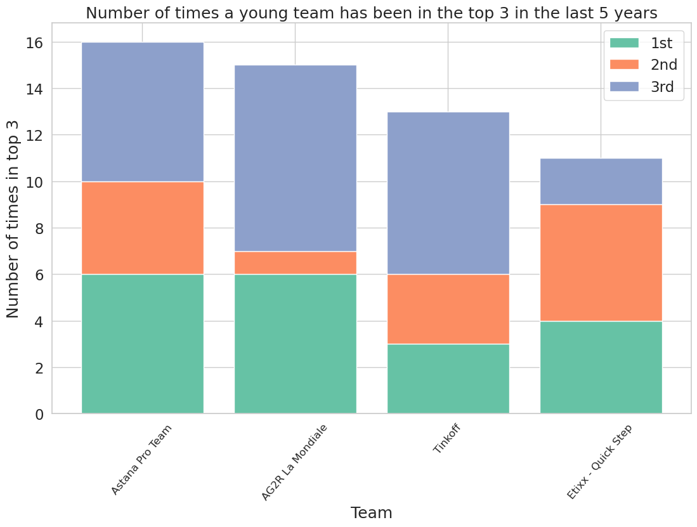
Succesvolle jonge top teams

Slide 17
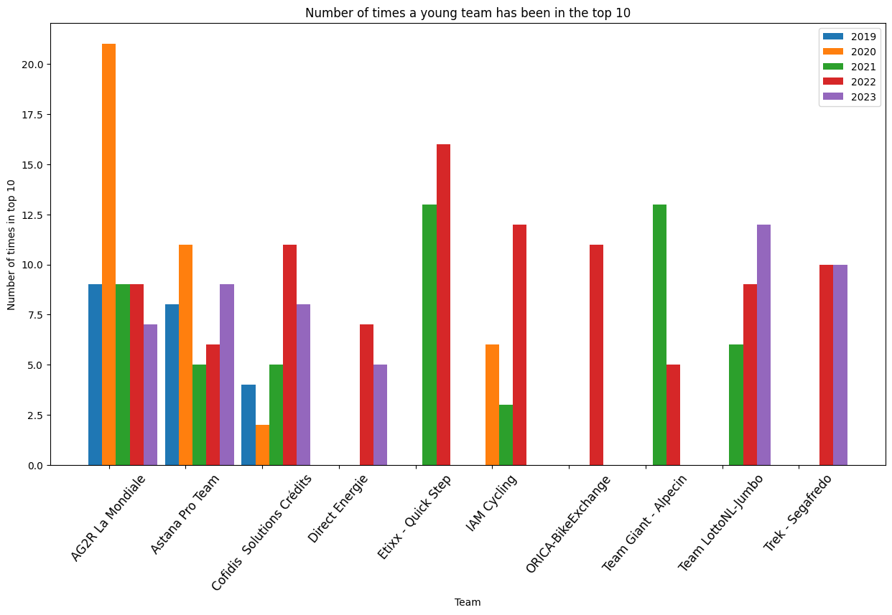
Jong team in top 10

Slide 18
Advies
Teams
AG2R La Mondiale Astana Pro Team Cofidis Solutions Crédits
IAM Cycling Team LottoNL-Jumbo Direct Energie

Slide 19

Vragen?

